Slide 1
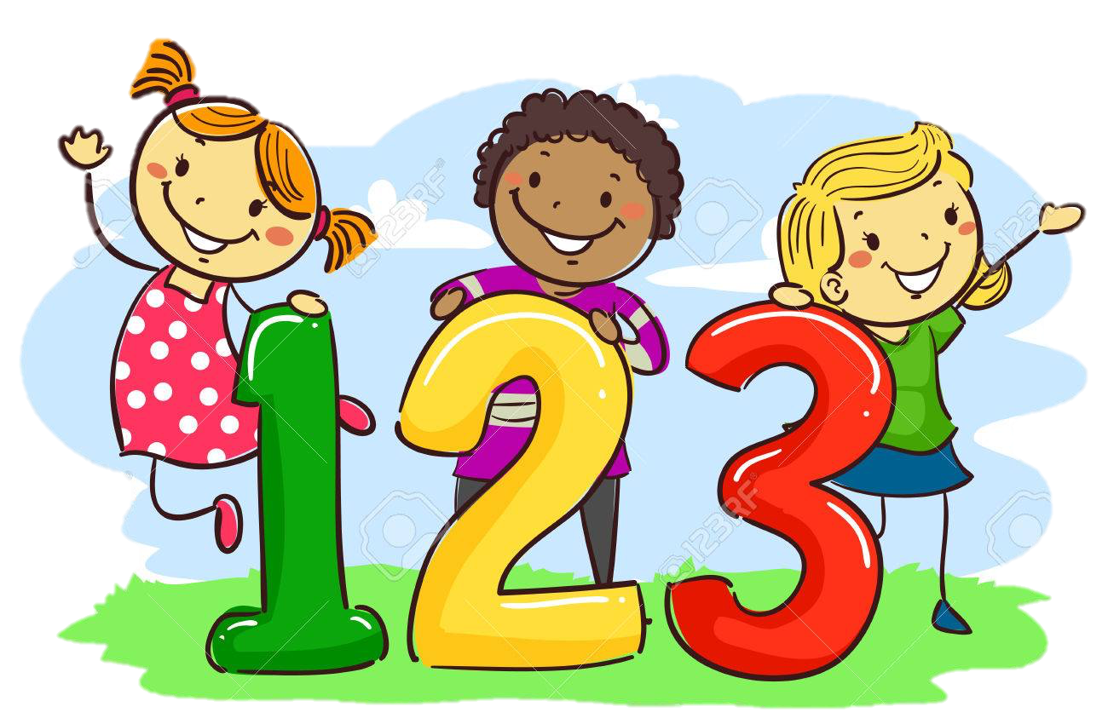
LOS NÚMEROS

Slide 2


Slide 3


Slide 4

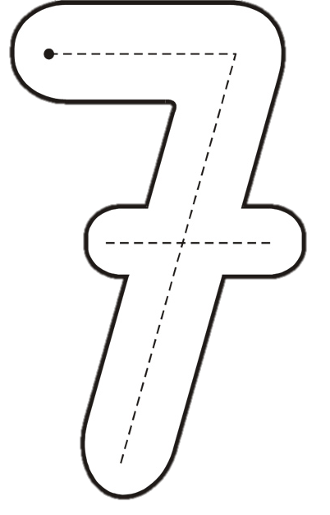


1 | 2 | 3 | 4 | 5 | 6 | 7

Slide 5
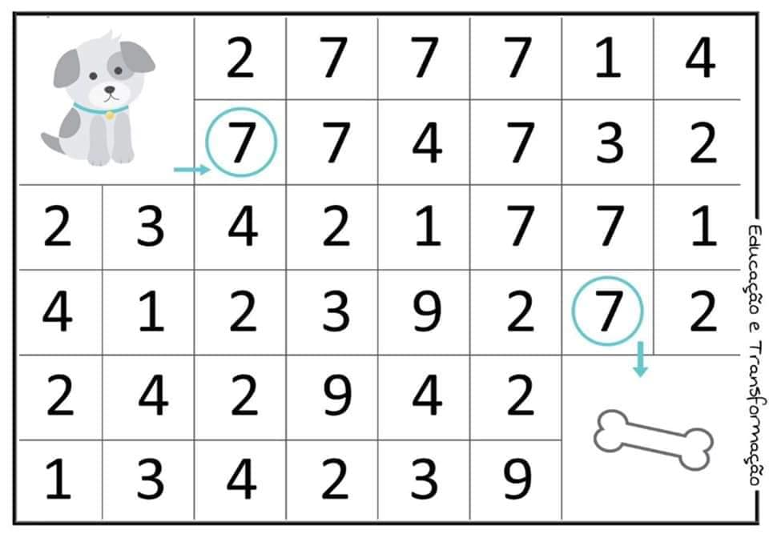
ENCIERRA LOS NÚMEROS 7

Slide 6
CUENTA Y ESCRIBE
4
5
2
7

Slide 7
CUENTA Y ESCRIBE
7
5
3
5

